Slide 1
HRL重現
李信翰
2025/09/16

Slide 2
目前問題
目前沒有找到HRL在單純FJSP上的應用程式碼
轉為使用Chat GPT生成，發現HRL在FJSP上不太容易使用
目前找到HRL與生產排程相關文獻也著重於有隨機狀況的問題
查看HRL適合哪些問題

Slide 3
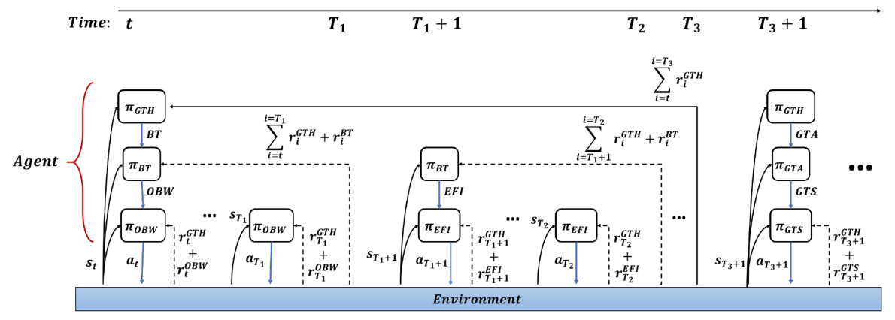
HRL特徵
解決普通RL在long-horizon tasks效果不佳問題
透過高階policy將問題拆解為較簡單的子問題讓低階policy解
具有Temporal abstraction的概念(動作的濃縮)
GTH : Going to Hawaii
BT : Book Tickets
OBW : Open Booking Website
BFI : Enter Flight Information
GTA : “Go To Airport
GTS : Go to Taxi Stand

Slide 4
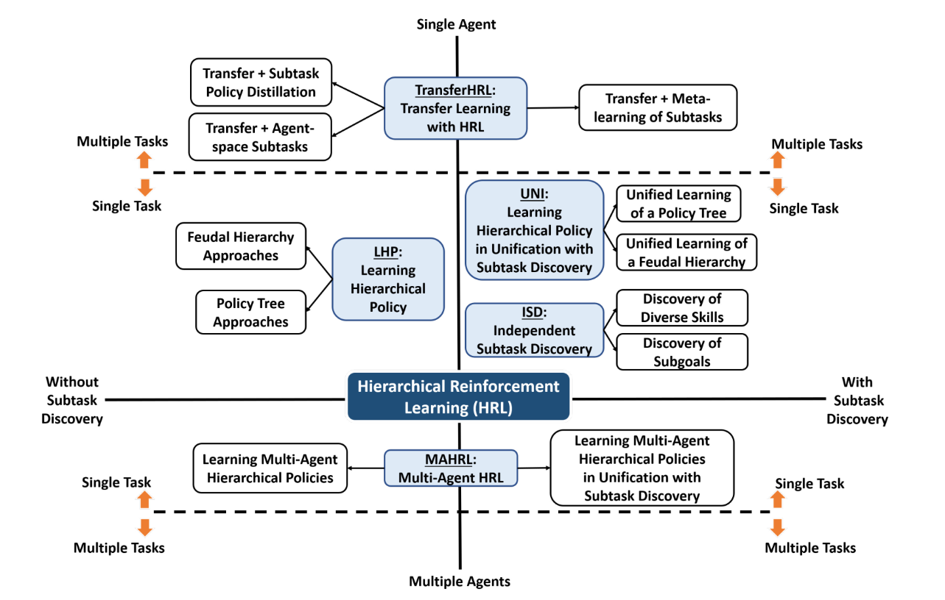
HRL分類

Slide 5
HRL分類
LHP: 使用預定義子任務，可在分成 1. 高階策略選擇子目標，讓一個通用低階策略來解決。2. 高階策略直接選擇一個特定的低階策略來解決目前問題。
UNI:不定義子問題，agent自行摸索發展子策略，如將伸手、轉開門把、拉開門把等多動作，整合成開門。
ISD:不定義子問題，讓agent在與目標無關的狀態中於環境預先探索，之後再由高階策略應用前訓練的結果。
TransferHRL:由不同問題中轉移可通用的部分。
MAHRL:一個環境中有多個獨立的agent作互動。

Slide 6
HRL於排程
之前的DFJSP可能介於LHP跟UNI之間
HRL應用時會將主問題再分解，目前並無想到單純FJSP的子問題定義，或許可往UNI或ISD發展
若無Temporal abstraction，分層的效益可能不大
HRL基礎為SMDP，大部分應用皆有時間因素，若無動態事件的排程問題則可能沒有時間因子
目前將嘗試使用Chat GPT生成先前論文架構，並將低階agent換成更簡單的模型

Slide 7
THE END

